Slide 1
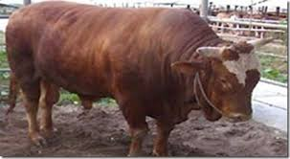
PEMAKAIAN NASKURU PADA TERNAK DAN IKAN : SAPI POTONG, SAPI PERAH, KAMBING, AYAM POTONG, AYAM PETELOR, ITIK, PUYUH, AYAM KAMPUNG, LELE, BELUT, SIDAT, GURAMEH, NILA, EMAS, BAWAL DAN CACING
DISAMPAIKAN OLEH
PT OSMOSA ALAM SEMESTA
WONOSOBO, JANUARI 2015

Slide 2
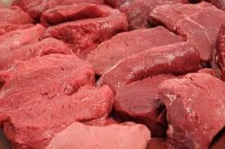
1. SAPI POTONG
Naskuru Ternak bisa diberikan kepada sapi potong jenis apapun dengan cara diberikan pada :
Air minum / komboran
Pakan
Aplikasi pada air minum, caranya Naskuru Ternak dicampurkan pada air minum sapi / komboran dengan dosis setiap liter air minum dicampur dengan 5 cc Naskuru diberikan setiap hari. Bahan-bahan yang bisa ditambahkan pada komboran adalah : ampas tahu, ampas singkong, bungkil kedelai, konsentrat, dedak / katul, bungkil jagung, bungkil biji kapuk, bungkil coklat dll.
Aplikasi pada pakan, selain diberikan lewat minuman / komboran agar pertumbuhan / penambahan bobot sapi bisa mencapai minimal 1,5 kg per hari, maka bisa ditambahkan aplikasi melalui pakannya dengan cara membuat pakan dengan Naskuru.

Slide 3
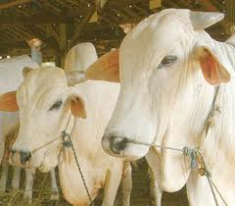
CARA MEMBUAT RANSUM PAKAN SAPI POTONG
ALTERNATIF 1
PEMBUATAN SILASE PAKAN TERNAK SAPI POTONG
NO | DESKRIPSI | KUANTITAS | SATUAN | HARGA | NILAI (Rp)
1 | Jerami Padi / Rumput / Daun Jagung | 98 | Kg | 200 | 19.600
2 | Tetes Tebu | 500 | Gram | 15.000 | 7.500
3 | Garam Krosok | 30 | Gram | 1.500 | 45
4 | Urea | 60 | Gram | 2.100 | 126
5 | Naskuru Ternak | 50 | CC | 25.000 | 1.250
6 | Air Sumur (secukupnya) | 20 | Liter | - | -
 |  |  |  |  | 28.521
Ransum ini diberikan untuk 7 - 10 ekor sapi (setiap hari)

Slide 4
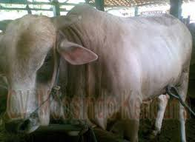
ALTERNATIF 2
PEMBUATAN SILASE PAKAN TERNAK SAPI POTONG
NO | DESKRIPSI | KUANTITAS | SATUAN | HARGA | NILAI (Rp)
1 | Jerami Padi / Rumput / Daun Jagung | 98 | Kg | 200 | 19.600
2 | Gula Merah | 700 | Gram | 10.000 | 7.000
3 | Garam Krosok | 30 | Gram | 1.500 | 45
4 | Urea | 60 | Gram | 2.100 | 126
5 | Naskuru Ternak | 50 | CC | 25.000 | 1.250
6 | Air Sumur (secukupnya) | 20 | Liter | - | -
 |  |  |  |  | 28.021
Ransum ini diberikan untuk 7 - 10 ekor sapi (setiap hari)

Slide 5
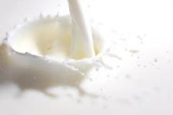
2. SAPI PERAH
Naskuru Ternak bisa diberikan kepada sapi perah dengan cara diberikan pada :
Air minum / komboran
Pakan
Aplikasi pada air minum, caranya Naskuru Ternak dicampurkan pada air minum sapi perah / komboran dengan dosis setiap liter air minum dicampur dengan 5 cc Naskuru diberikan setiap hari. Bahan-bahan yang bisa ditambahkan pada komboran adalah : ampas tahu, ampas singkong, bungkil kedelai, konsentrat, dedak / katul, bungkil jagung, bungkil biji kapuk, bungkil coklat dll.
Aplikasi pada pakan, selain diberikan lewat minuman / komboran agar produksi susunya maksimal, maka bisa ditambahkan aplikasi melalui pakannya dengan cara membuat pakan dengan Naskuru.

Slide 6
CARA MEMBUAT RANSUM PAKAN SAPI PERAH
PEMBUATAN SILASE PAKAN TERNAK SAPI PERAH
NO | DESKRIPSI | KUANTITAS | SATUAN | HARGA | NILAI (Rp)
1 | Jerami Padi / Rumput / Daun Jagung | 98 | Kg | 200 | 19.600
2 | Garam Krosok | 30 | Gram | 1.500 | 45
3 | Urea | 60 | Gram | 2.100 | 126
4 | Naskuru Ternak | 50 | CC | 25.000 | 1.250
5 | Air Sumur (secukupnya) | 10 | Liter | - | -
 |  |  |  |  | 21.021
Ransum ini diberikan untuk 7 - 10 ekor sapi (setiap hari)

Slide 7
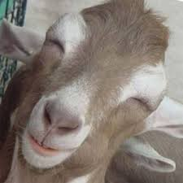
3. KAMBING
Naskuru Ternak bisa diberikan kepada kambing jenis apapun dengan cara diberikan pada :
Air minum / komboran
Pakan
Aplikasi pada air minum, caranya Naskuru Ternak dicampurkan pada air minum kambing / komboran dengan dosis setiap liter air minum dicampur dengan 5 cc Naskuru diberikan setiap hari. Bahan-bahan yang bisa ditambahkan pada komboran adalah : ampas tahu, ampas singkong, bungkil kedelai, konsentrat, dedak / katul, bungkil jagung, bungkil biji kapuk, bungkil coklat dll.
Aplikasi pada pakan, selain diberikan lewat minuman / komboran agar pertumbuhan / penambahan bobot kambing bisa mencapai minimal 2,5 ons per hari, maka bisa ditambahkan aplikasi melalui pakannya dengan cara membuat pakan dengan Naskuru.

Slide 8
CARA MEMBUAT RANSUM PAKAN KAMBING
ALTERNATIF 1
PEMBUATAN SILASE PAKAN TERNAK KAMBING
NO | DESKRIPSI | KUANTITAS | SATUAN | HARGA | NILAI (Rp)
1 | Jerami Padi / Rumput / Daun Jagung / Daun Lamtoro / Daun Nangka / Dll | 98 | Kg | 200 | 19.600
2 | Tetes Tebu | 500 | Gram | 15.000 | 7.500
3 | Garam Krosok | 30 | Gram | 1.500 | 45
4 | Urea | 60 | Gram | 2.100 | 126
5 | Naskuru Ternak | 50 | CC | 25.000 | 1.250
6 | Air Sumur (secukupnya) | 10 | Liter | - | -
 |  |  |  |  | 28.521
Ransum ini diberikan untuk 25 - 30 ekor kambing (setiap hari)

Slide 9
ALTERNATIF 2
PEMBUATAN SILASE PAKAN TERNAK KAMBING
NO | DESKRIPSI | KUANTITAS | SATUAN | HARGA | NILAI (Rp)
1 | Jerami Padi / Rumput / Daun Jagung / Daun Lamtoro / Daun Nangka / Dll | 98 | Kg | 200 | 19.600
3 | Garam Krosok | 30 | Gram | 1.500 | 45
4 | Urea | 60 | Gram | 2.100 | 126
5 | Naskuru Ternak | 50 | CC | 25.000 | 1.250
6 | Air Sumur (secukupnya) | 10 | Liter | - | -
 |  |  |  |  | 21.021
Ransum ini diberikan untuk 25 - 30 ekor kambing (setiap hari)

Slide 10
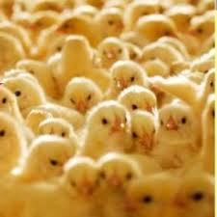
4. AYAM POTONG, AYAM PETELOR, ITIK, PUYUH, DAN AYAM KAMPUNG
Naskuru Ternak bisa diberikan kepada ayam potong, ayam petelor, itik, puyuh dan ayam kampung dengan cara diberikan pada :
Air minum
Pakan
Aplikasi pada air minum, caranya Naskuru Ternak dicampurkan pada air minum ayam potong, ayam petelor, itik, puyuh dan ayam kampung dengan dosis setiap liter air minum dicampur dengan 5 cc Naskuru diberikan setiap hari.
Aplikasi pada pakan, selain diberikan lewat minuman agar pertumbuhan / penambahan bobot / produksi telor ayam potong, ayam petelor, itik, puyuh dan ayam kampung maksimal, maka bisa ditambahkan aplikasi melalui pakannya dengan cara pakan unggas tersebut disemprot dengan larutan Naskuru secara merata sebelum diberikan kepada unggas tersebut (cara membuat larutan adalah : campur Naskuru Ternak dengan air bersih dengan perbandingan 1 : 30).

Slide 11
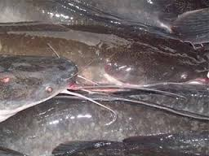
5. LELE, BELUT, SIDAT, DAN GURAMEH
Naskuru Ternak bisa diberikan kepada lele, belut, sidat, dan gurameh dengan cara diberikan pada :
Pakan
Air kolam
Aplikasi pada pakan, agar pertumbuhan / pertambahan bobot ikan tersebut cepat dengan target 2 x lipat dari yang tidak memakai Naskuru dengan cara pakan ikan tersebut disemprot dengan larutan Naskuru secara merata sebelum diberikan kepada ikan tersebut (cara membuat larutan adalah : campur Naskuru Ternak dengan air bersih dengan perbandingan 1 : 30).
Aplikasi pada air kolam, selain diberikan lewat pakan, Naskuru diberikan lewat air kolam dengan maksud untuk menumbuhkan plankton dan menghilangkan bau tak sedap dari air kolam, caranya secara periodik seminggu sekali air kolam disemprot dengan larutan Naskuru secara merata dipermukaannya (cara membuat larutan adalah : campur Naskuru Ternak dengan air bersih dengan perbandingan 1 : 30).

Slide 12
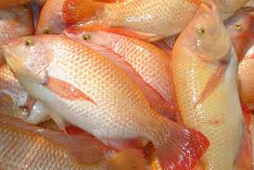
6. NILA, EMAS, BAWAL DLL
Naskuru Ternak bisa diberikan kepada nila, emas, bawal dll dengan cara dicampurkan pada pakannya,
Aplikasi pada pakan, agar pertumbuhan / pertambahan bobot ikan tersebut cepat dengan target 2 x lipat dari yang tidak memakai Naskuru dengan cara pakan ikan tersebut disemprot dengan larutan Naskuru secara merata sebelum diberikan kepada ikan tersebut (cara membuat larutan adalah : campur Naskuru Ternak dengan air bersih dengan perbandingan 1 : 30).

Slide 13
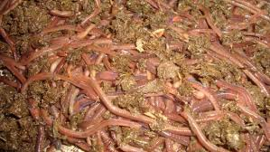
7. CACING
Naskuru Ternak bisa diberikan kepada cacing dengan cara dikocorkan pada media tumbuhnya,
Aplikasi pada media tumbuhnya, agar pertumbuhan / pertambahan bobot cacing tersebut lebih cepat dengan target 2 x lipat dari yang tidak memakai Naskuru dengan cara media tumbuh cacing tersebut dikocor dengan larutan Naskuru secara merata sebelum diberikan kepada media cacing tersebut (cara membuat larutan adalah : campur Naskuru Ternak dengan air bersih dengan perbandingan 1 : 30), dalam setiap 20 liter larutan Naskuru ditambahkan urea 3 sendok makan dan gula merah 3 sendok makan.

